Slide 1
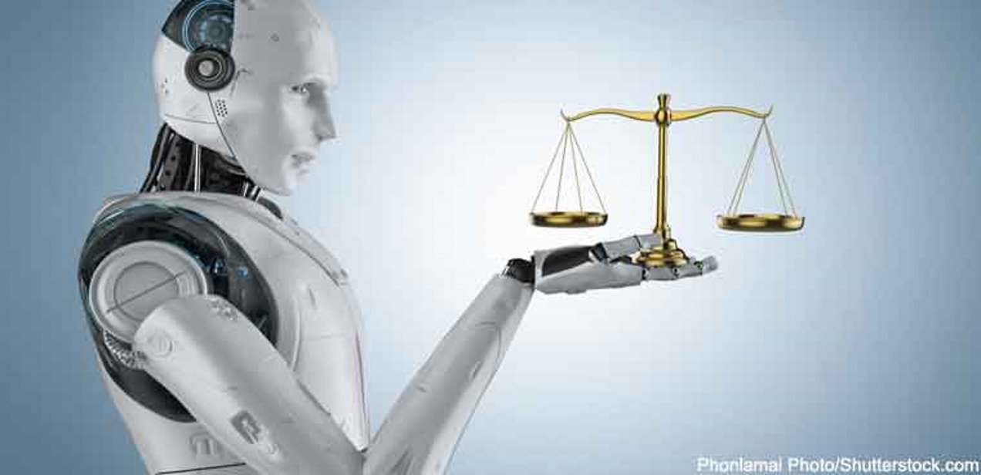
Ai & ethiek
​
24 maart 2023​
Hans Olthoff

Slide 2
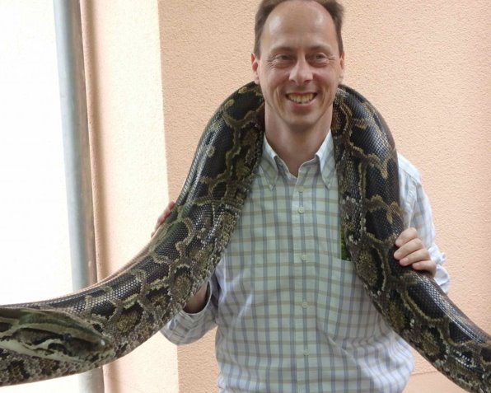

Slide 3
Inhouds​opgave
Wat is ethiek?​
Ethiek in AI​
Ethiek in dit project​
Ethiek en techniek

Slide 4
Wat is ethiek
​
Ethiek is een reeks beginselen die individuen begeleiden bij het nemen van morele en rechtvaardige beslissingen
in hun handelingen ten opzichte van anderen en de "samenleving als geheel".

Slide 5
Wat is ethiek
​
Het gaat erom te onderzoeken wat goed en fout is, en hoe mensen zich in verschillende situaties moeten gedragen op basis van morele redeneringen.

Slide 6
Wat is ethiek
​
Vooringenomenheid (bias) brengt de mens onbewust over op de computer

Slide 7
Ethiek in ai
​
Bias in data​
Bias in model​
Bias in doorleren

Slide 8
Ethiek in dit project
Bias in data​ ​
Bias in gekozen model​ ​
Bias in gebruik app / premie

Slide 9
Ethiek en techniek
Ontwerpen met ethiek in gedachten​ ​
Brede groep van testgebruikers​ ​
Algoritmen open source en verklarend (XAI)

Slide 10
Ethiek en gebruik
Computer is een hulpmiddel
Model is vereenvoudigde weergave
Human-in-the-loop.

Slide 11
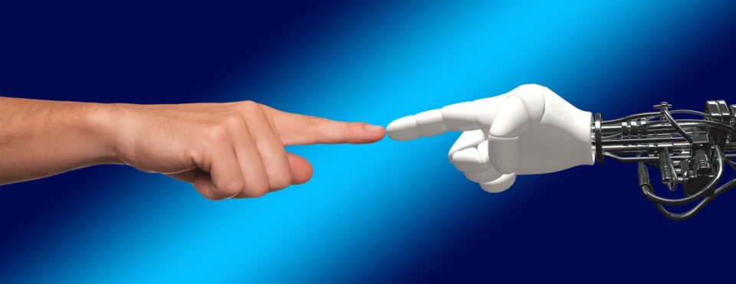
conclusie
​
Ontwerpen en gebruik van AI blijft mensenwerk
Vinger aan de pols houden

